Slide 1
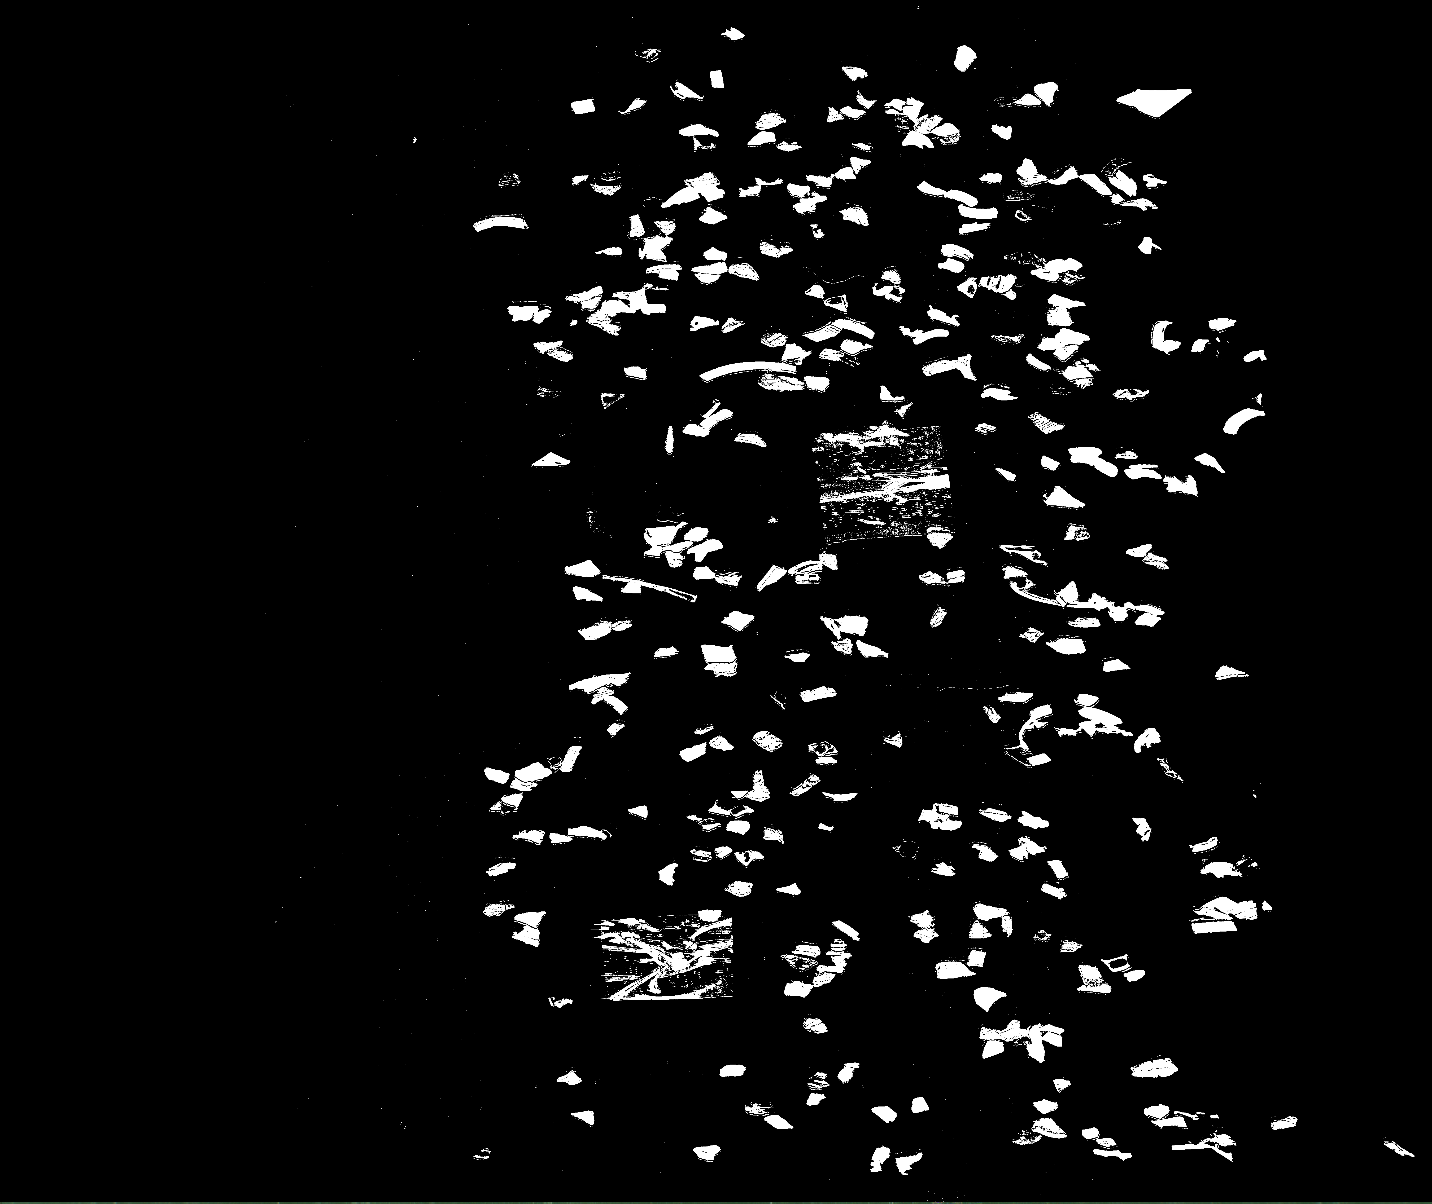
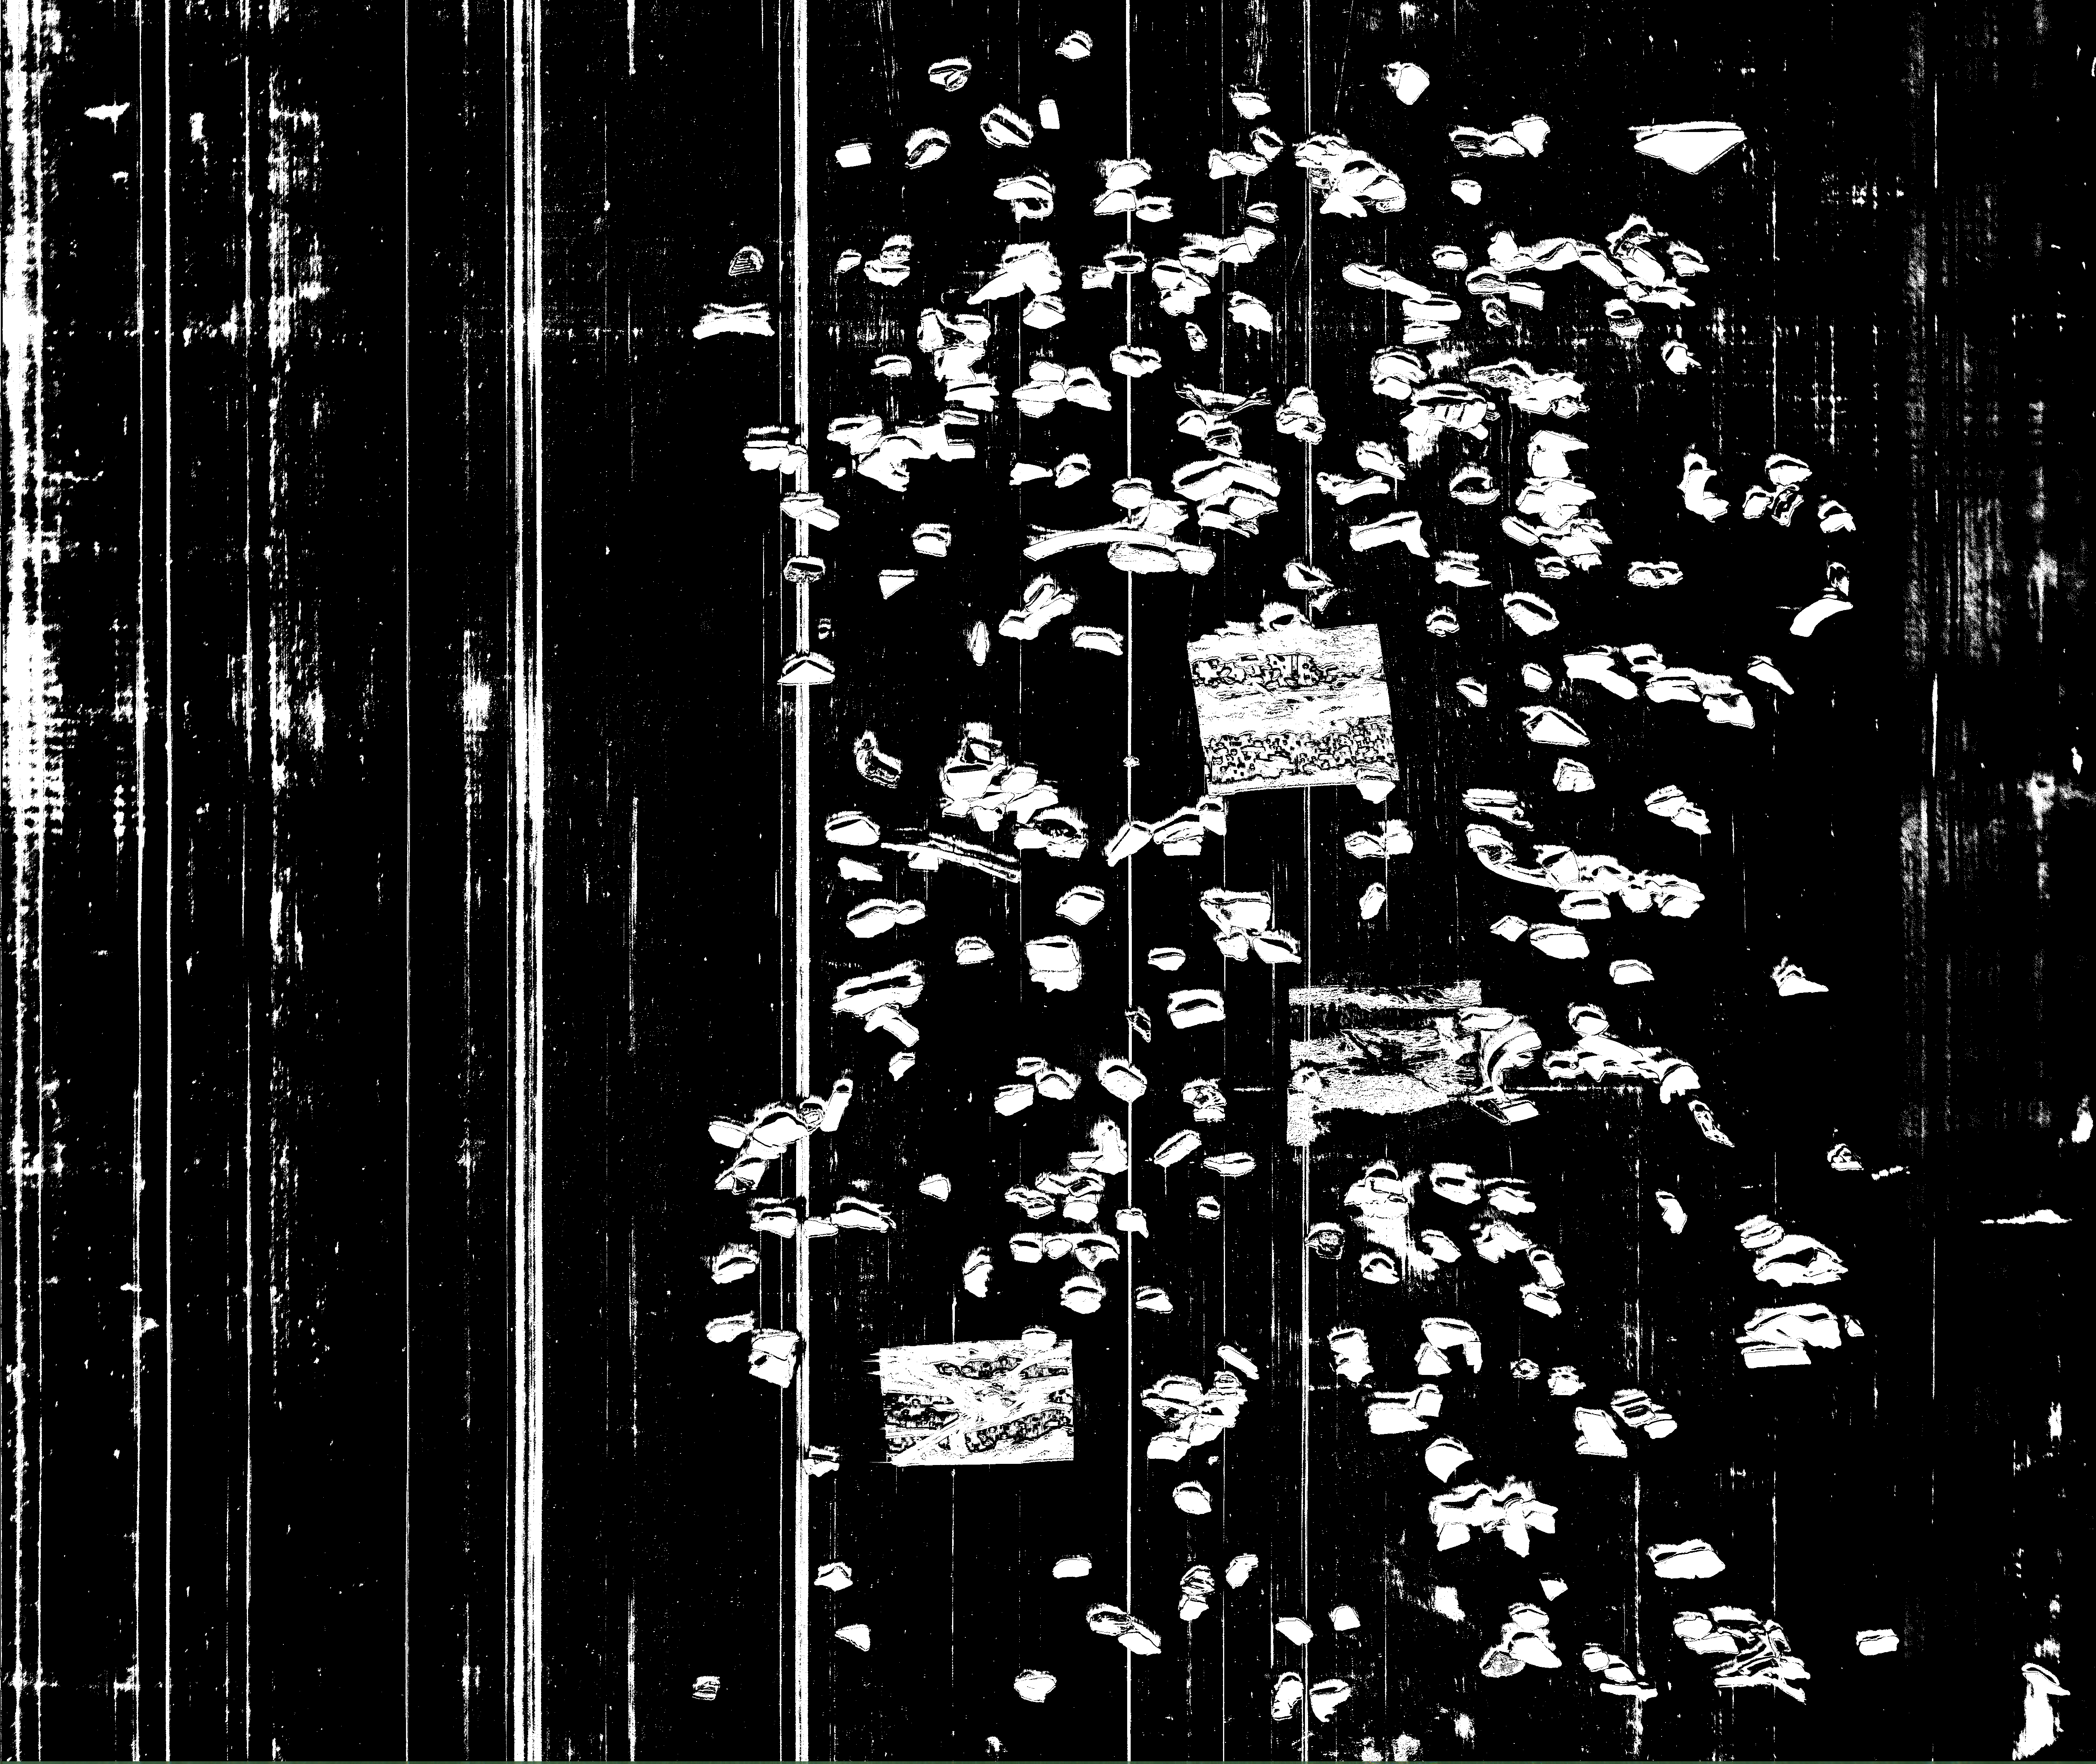
Отчет о версии c AVX на 17.07.2024

Slide 2
Алгоритм
Алгоритм состоит из нескольких шагов:
Создается вектор потоков, расстояний для потоков, и расстояний расстояний для потоков.
Вектор потоков представляет собой список потоков длиной в число потоков.
Вектор расстояний для потоков представляет собой список 0 длиной в число потоков.
Вектор расстояний расстояний для потоков представляет собой список векторов длиной в список предоставленных затравочных пикселов, длиной в число потоков.
После этого инициализируется поточная функция, которая будет принимать свой номер, расстояние из вектора расстояний для потоков и расстояния из вектора расстояний расстояний для потоков.
Пусть поточная функция будет пф. Пф будет обходить свой кусок картинки, расчет которого зависит от номера пф. Итер. Индексы по картинке будут i, j. Внутри цикла по j, создается цикл по длине затравочных пикселов, там итер. Индекс d. Внутри этого цикла, считается расстояние d-того затравочного пиксела до (i, j) пиксела по евклидовой формуле в пространстве rgb с помощью стандартных функций avx, и прибавляем к расстоянию 0.1 * класс объекта(класс равен либо 0 либо 1). Далее это расстояние встает в вектор расстояний по индексу d. После этого цикла, происходит частичная сортировка вектора расстояний до k, и далее в цикле, обходя вектор расстояний до k-того индекса, считается число объектных и фоновых пикселов. Потом сравнивается число о. и ф. пикселов, если больше о., то пиксел красится в белый, иначе в черный.

Slide 3
Краткое описание алгоритма
Обходя картинку кусками в потоках, мы считаем расстояния всех затравочных пикселов до того, который исследуем сейчас и прибавляем к расстоянию 0.1 * класс, когда класс равен либо 0 либо 1, для того чтобы в дальнейшем быстро вычислить класс из расстояния, потом частично сортируем эти расстояния, далее смотрим k первых расстояний и считая число о. и ф. ближайших пикселов вычисляем каких больше. В зависимости от того, каких больше, красим пиксел либо в белый, либо в черный.

Slide 4
Ссылка на версию
https://github.com/istea1/PictureBackgroundSegmentation/commit/f606fe7ab3f7371cab7540b03c8dede49dd76e91;
Сам алгоритм описан в файле make_mask.cpp;

Slide 5
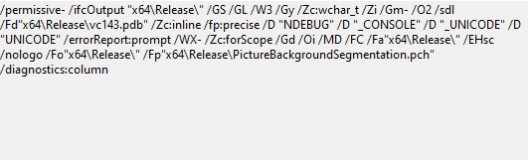
Флаги компилятора

Slide 6
k/время попытки (число затравочных пикселов=k*7) | 1 | 2 | 3 | 4 | 5
1 | 0.27 sec | 0.25 sec | 0.3 sec | 0.339 sec | 0.29 sec
3 | 0.76 sec | 0.67 sec | 0.89 sec | 1.15 sec | 0.76 sec
5 | 1.432 sec | 1.52 sec | 1.399 sec | 1.7 sec | 1.67 sec
7 | 1.879 sec | 2.1 sec | 2.452 sec | 2.56 sec | 2.123 sec
9 | 3.047 sec | 2.144 sec | 2.231 sec | 2.379 sec | 2.683 sec

